Slide 1


Slide 2














Slide 3

Contexte

Slide 4
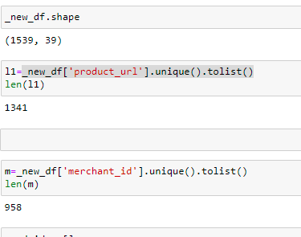
Contexte
Une entreprise de vente de prêt à porter en ligne collecte quotidiennement des données opérationnelles : nombre de ventes, notes, etc. Ils aimeraient pouvoir stocker leurs données opérationnelles de manière optimisée afin de les analyser par la suite
1341 produits
958 vendeurs
Source: https://www.kaggle.com/jmmvutu/summer-products-and-sales-in-ecommerce-wish

Slide 5
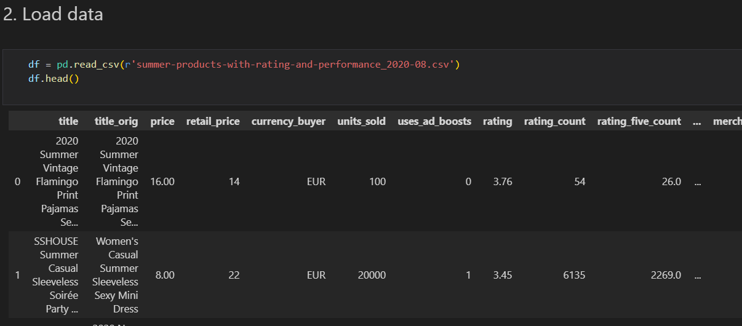
Contexte
Une entreprise de vente de prêt à porter en ligne collecte quotidiennement des données opérationnelles : nombre de ventes, notes, etc. Ils aimeraient pouvoir stocker leurs données opérationnelles de manière optimisée afin de les analyser par la suite
Source: https://www.kaggle.com/jmmvutu/summer-products-and-sales-in-ecommerce-wish

Slide 6
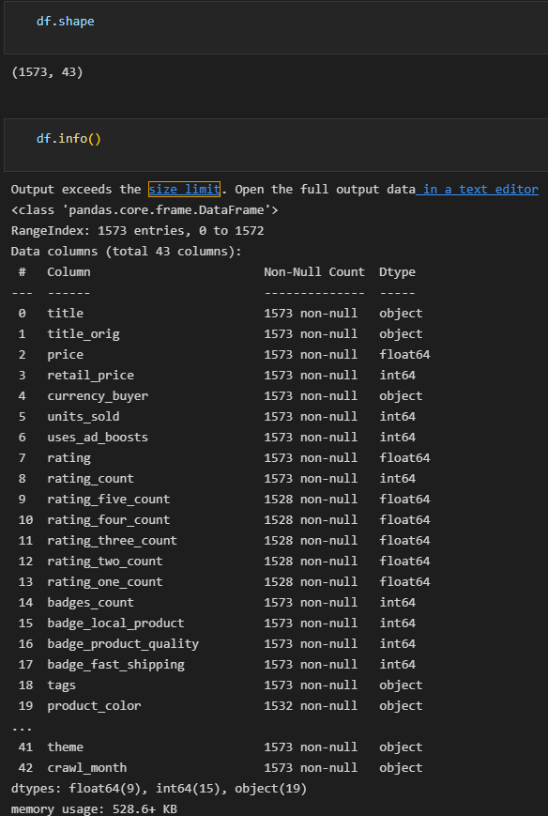
Contexte
Pour expliquer certaines colonnes :
title = titre traduit en français (les données ont été extraites avec la localisation française)
title_orig = titre original
price = le "prix réduit" auquel l'utilisateur a acheté le produit
retail_price = le prix d'origine affiché en tant que RRP
uses_ad_boosts = si l'annonce a été boostée pour que des utilisateurs spécifiques la voient moyennant un supplément
rating = note du produit (5 est le max)
rating_count = nombre d'évaluations restantes (répartis en nombre par étoile, 1-5)
badges_count = toutes les colonnes de badges correspondent à ce que Wish en tant que plate-forme donne au produit, qu'il s'agisse d'un produit local, d'une livraison rapide ou de la garantie de la qualité du produit
tags = les tags que le marchand a mis sur le produit séparés par des virgules (ne garantit pas que le produit est réellement dans cette catégorie)*
has_urgency_banner = s'il spécifie la liste comme urgente
urgency_text = le texte spécifié sur la bannière d'urgence, par ex. "Qualité limitée" ou "Presque disparu", etc. sur la liste

Slide 7
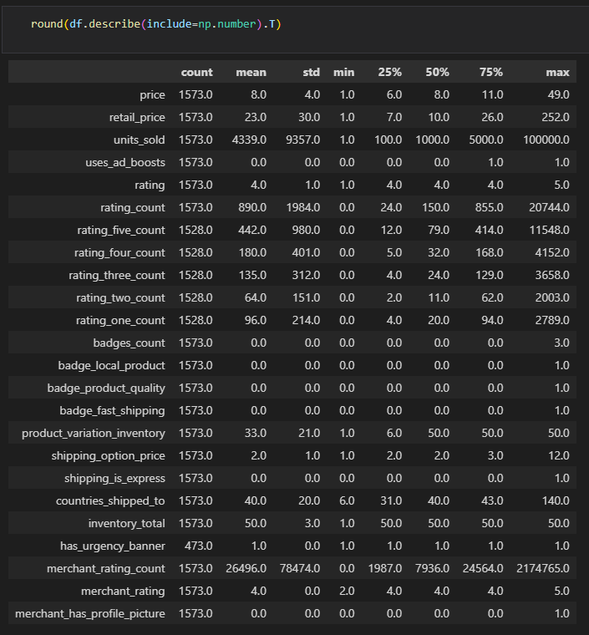
Contexte

Slide 8

Data Cleaning

Slide 9
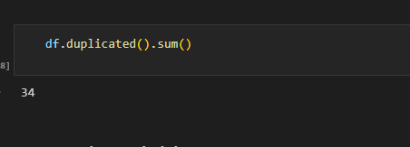
Data Cleaning
Analyse sur les dublons
Hypotèse:
mettre en évidence un produit
Réponse:
- pas de telles preuves pour cela
Conclusion:
Des doublons peuvent se produire pour des raisons techniques plutôt que promotionnelles

Slide 10
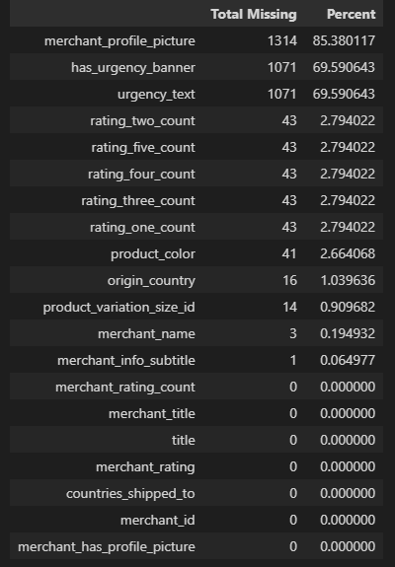
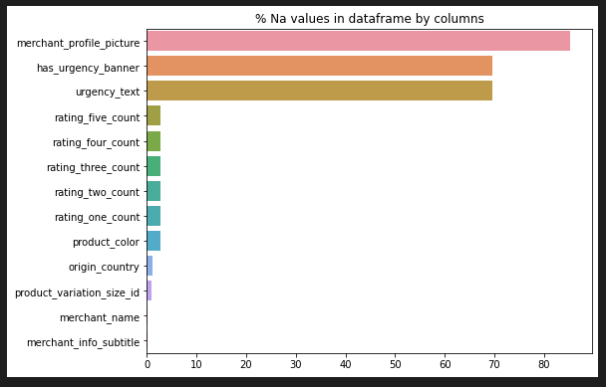
Data Cleaning

Slide 11
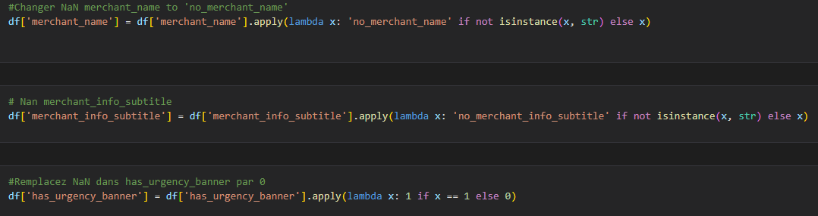
Data Cleaning
fffffff

Slide 12
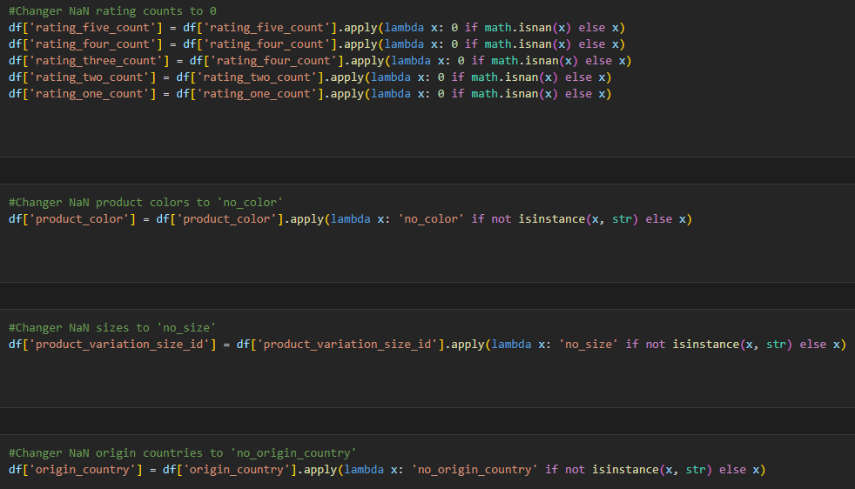
Data Cleaning

Slide 13
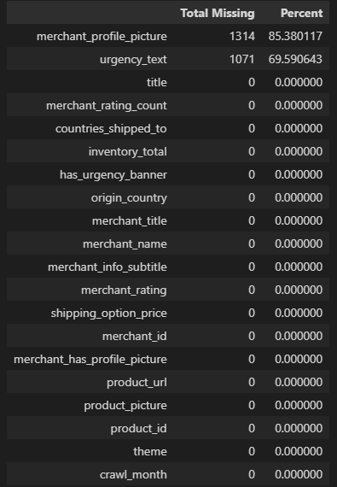
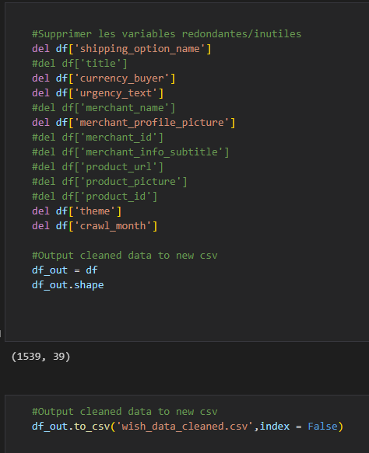
Data Cleaning

Slide 14

Data SQL

Slide 15
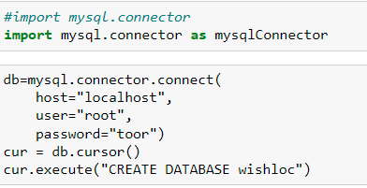
fffffff
Data SQL
Creation BDD

Slide 16
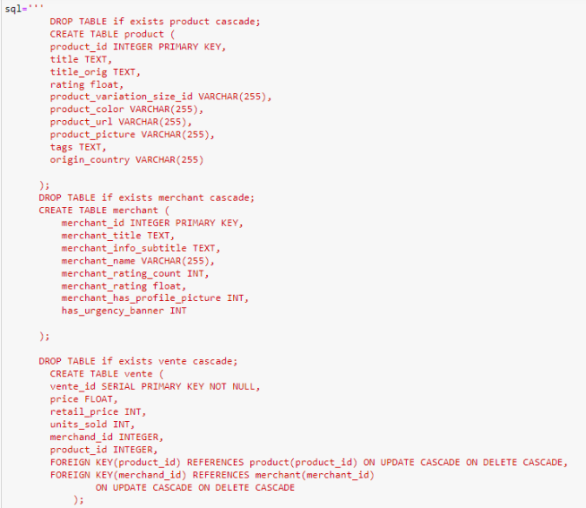
fffffff
Data SQL
Creation BDD

Slide 17
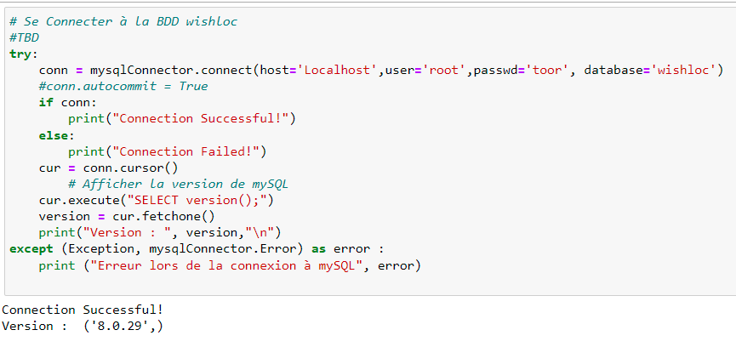
fffffff
Data SQL

Slide 18
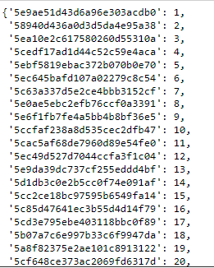
fffffff
Data SQL
mapping pour assurer l'uncité des id

Slide 19
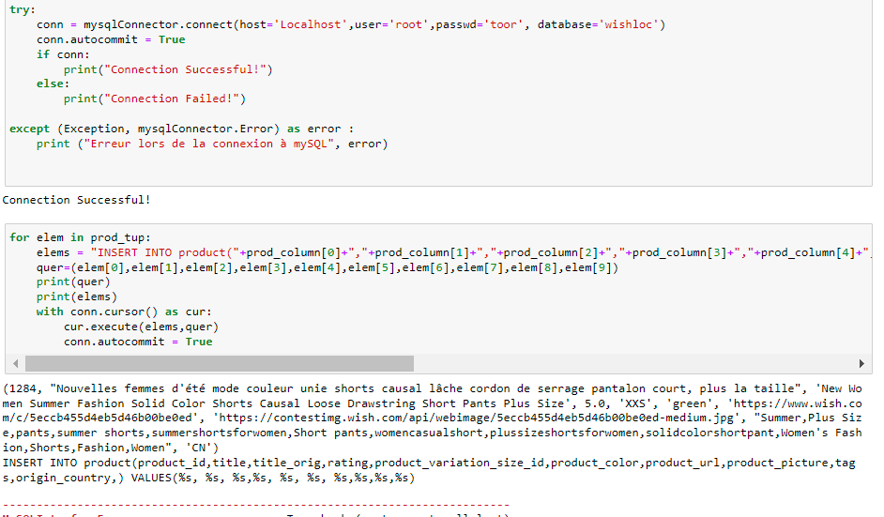
fffffff
Data SQL

Slide 20
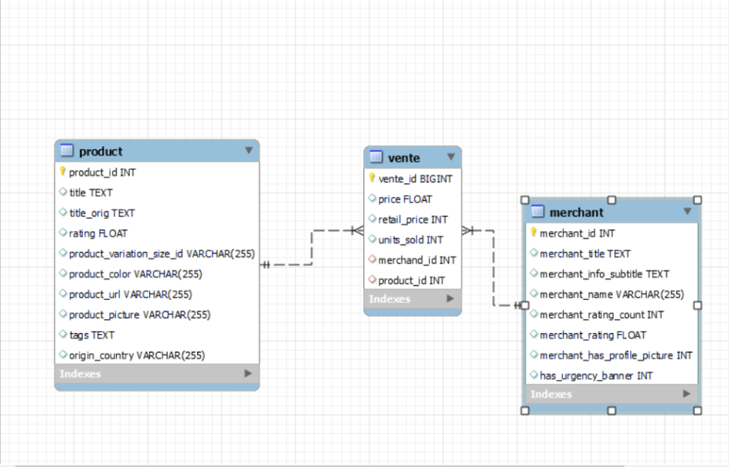
fffffff
Data SQL

Slide 21
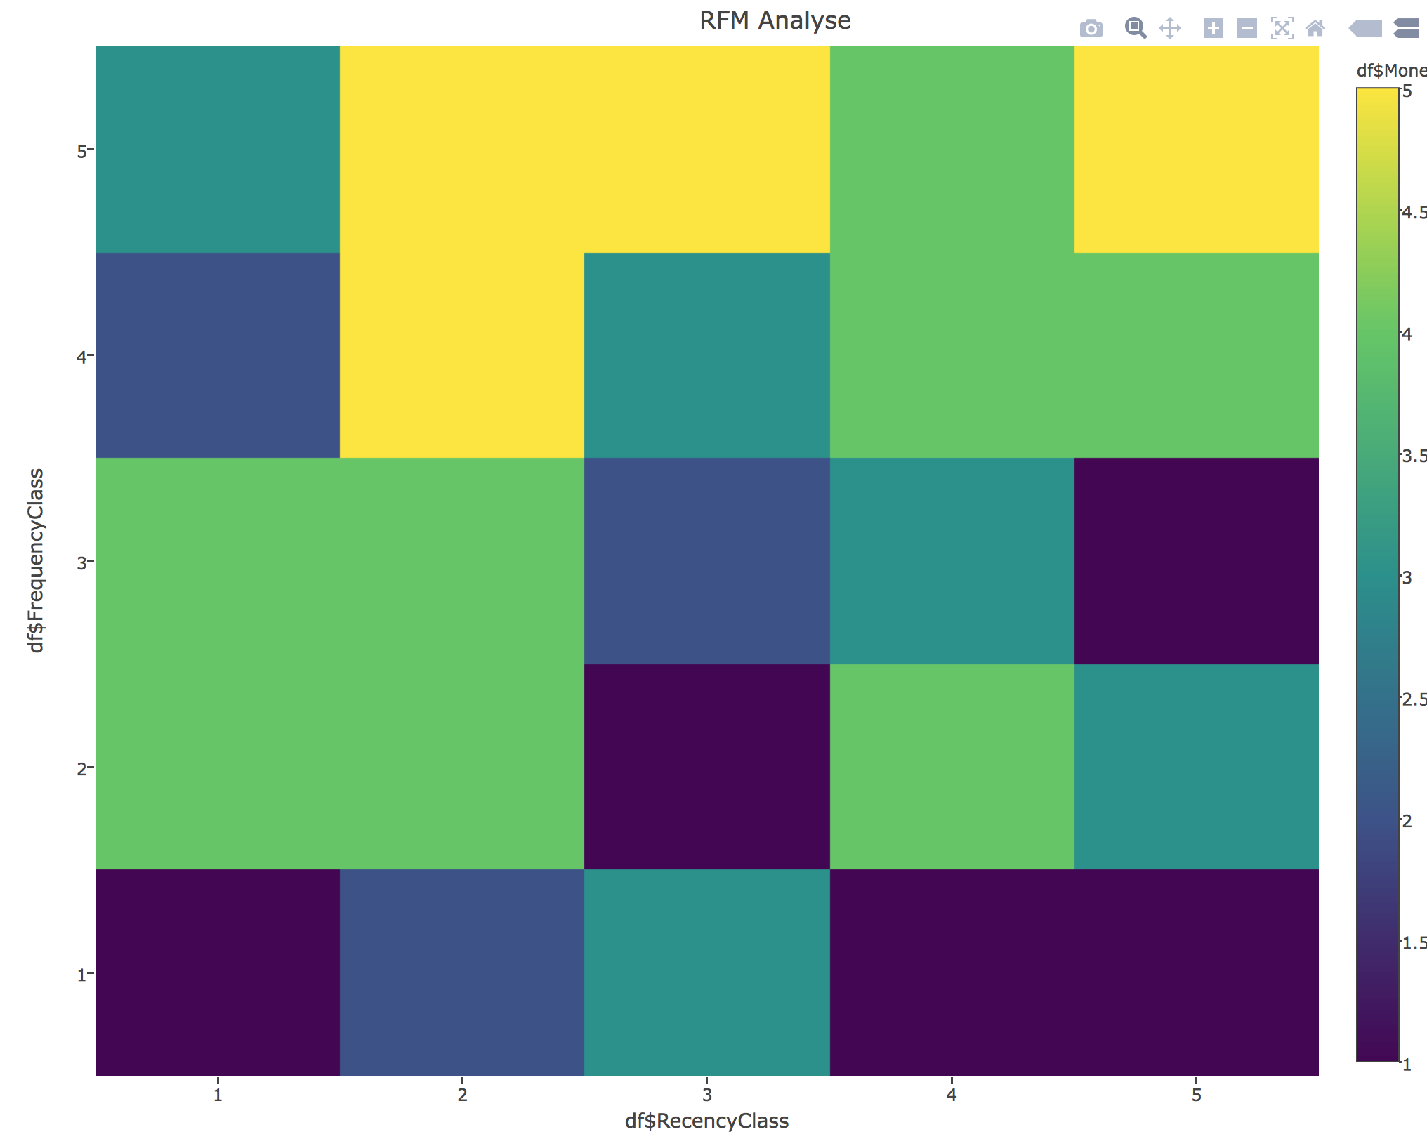
Data
Preprocessing

Slide 22
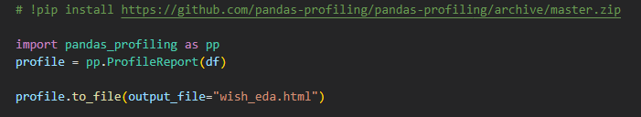
Data
Pre-processing

Slide 23
Data EDA
Questions :
Quelle est la différence entre le « prix » et le « prix de détail » et quel est l'effet de la différence. S'attendre à un plus grand nombre d'unités vendues si le prix est inférieur au prix de détail et vice versa.
2. Le fait d'avoir des boosts publicitaires augmente-t-il le succès ?
3. Existe-t-il une corrélation entre les unités vendues et les notes ?
4. Qu'est-ce que les badges ? Cela ressemble à des "récompenses" en quelque sorte ? Le success augmente avec le nombre de badges ?
5. Quels sont les effets des différents types de badges ?
6. Peut-être une brève analyse des variations size de produits. Des variations accrues entraînent-elles un succès accru ?
7. Analyse des options d'expédition
8. Analyse du total des stocks et des unités vendues.

Slide 24
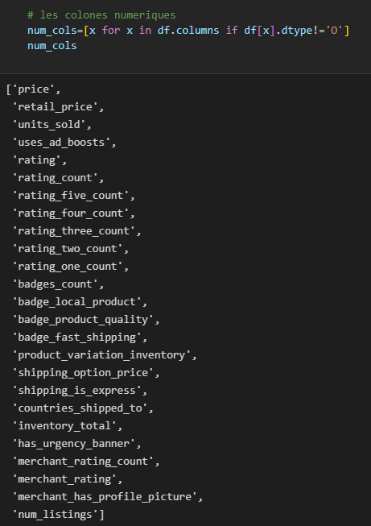
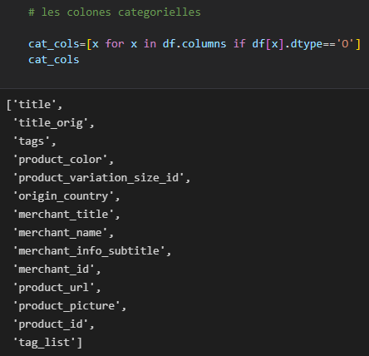
Data EDA
Feature Engineering

Slide 25
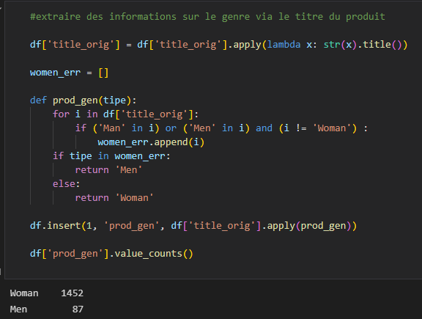
Data EDA
Exemple : title & tile_orig

Slide 26
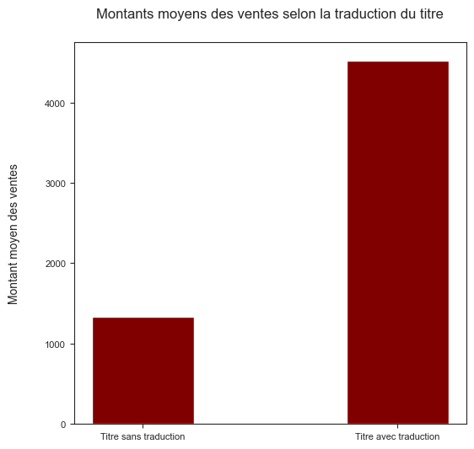
Data EDA
Exemple : title & tile_orig
Q1 : Est-ce que les produits avec des titres traduits sont nettement plus vendus que les produits sans traduction?

Slide 27
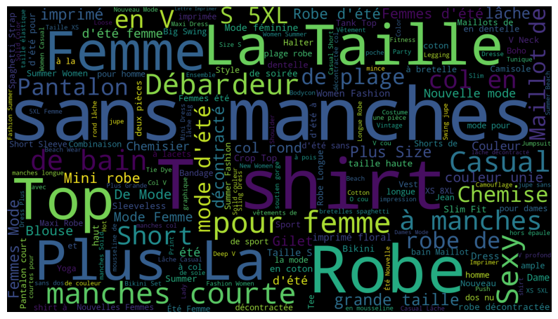
Data EDA
Exemple : title & tile_orig
Q2 : Quels sont les mots les plus souvent utilisés pour décrire le produit ?

Slide 28
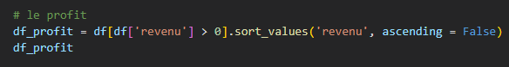
Data EDA
Exemple: price & retail_price
Analyse sur la chiffre d'affaires et profit

Slide 29
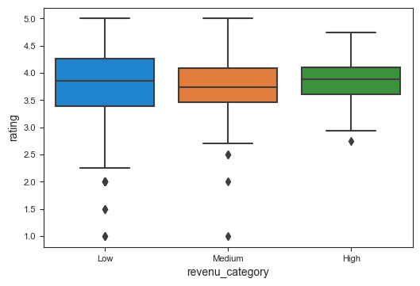
Data EDA
Exemple: price & retail_price
Analyse sur la chiffre d'affaires et profit

Slide 30
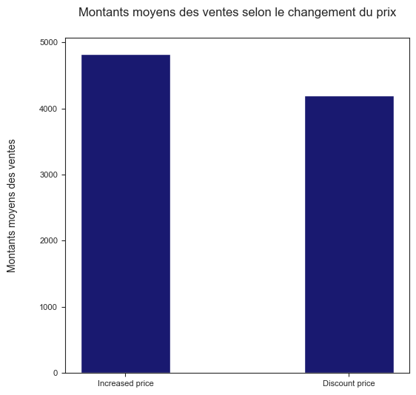
Data EDA
Exemple: price & retail_price
Analyse sur discount. Pourquoi les vendeurs ont augmenter les prix?

Slide 31
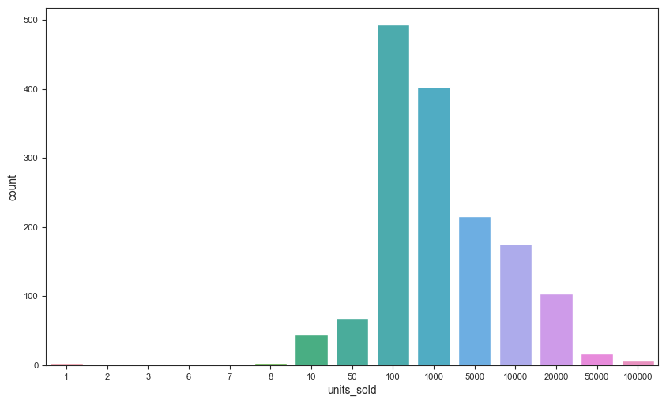
Data EDA
Exemple: units_sold

Slide 32
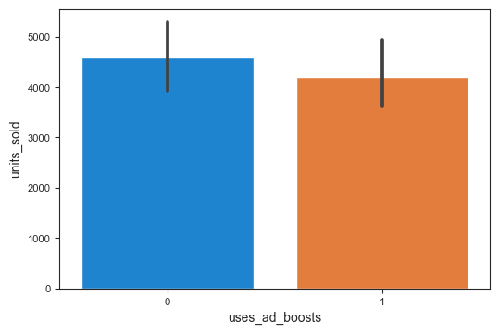
Data EDA
Exemple: units_sold
Q3: Qui entraîne une différence statistiquement significative dans les unités vendues?

Slide 33
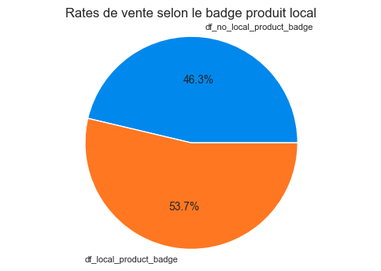
Data EDA
Exemple: units_sold
Q3: Qui entraîne une différence statistiquement significative dans les unités vendues?

Slide 34
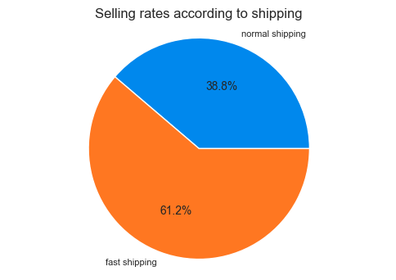
Data EDA
Exemple: units_sold
Q3: Qui entraîne une différence statistiquement significative dans les unités vendues?

Slide 35
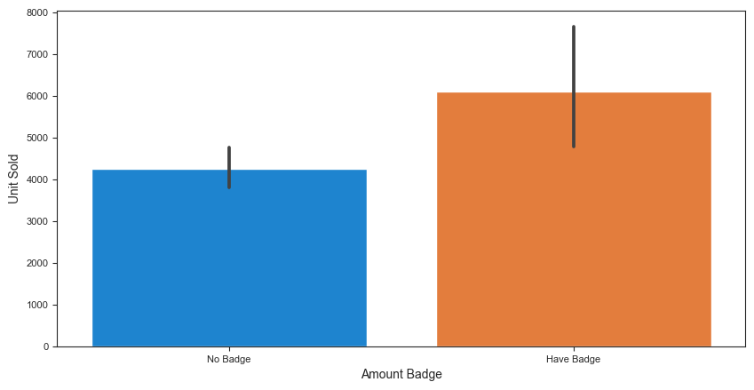
Data EDA
Exemple: units_sold
Q3: Qui entraîne une différence statistiquement significative dans les unités vendues?

Slide 36
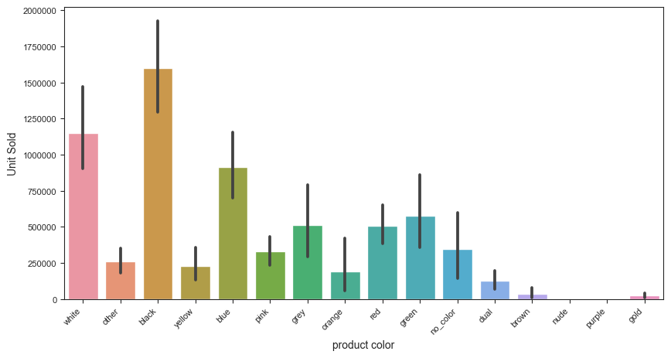
Data EDA
Exemple: units_sold
Q3: Qui entraîne une différence statistiquement significative dans les unités vendues?

Slide 37
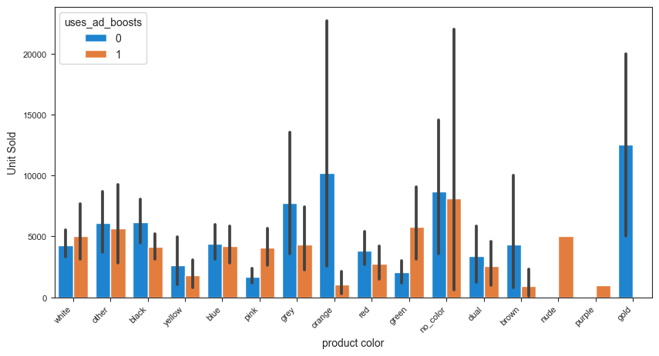
Data EDA
Exemple: units_sold
Q3: Qui entraîne une différence statistiquement significative dans les unités vendues?

Slide 38
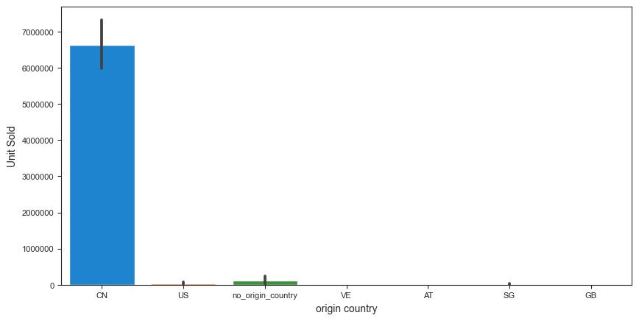
Data EDA
Exemple: units_sold
Q3: Qui entraîne une différence statistiquement significative dans les unités vendues?

Slide 39

Data
Pre-processing
Feature Selection

Slide 40
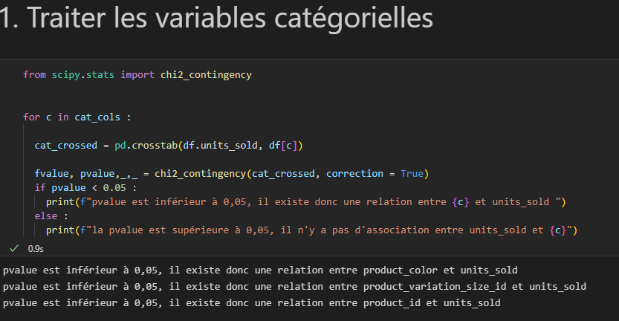
Data
Pre-processing
Feature Selection

Slide 41
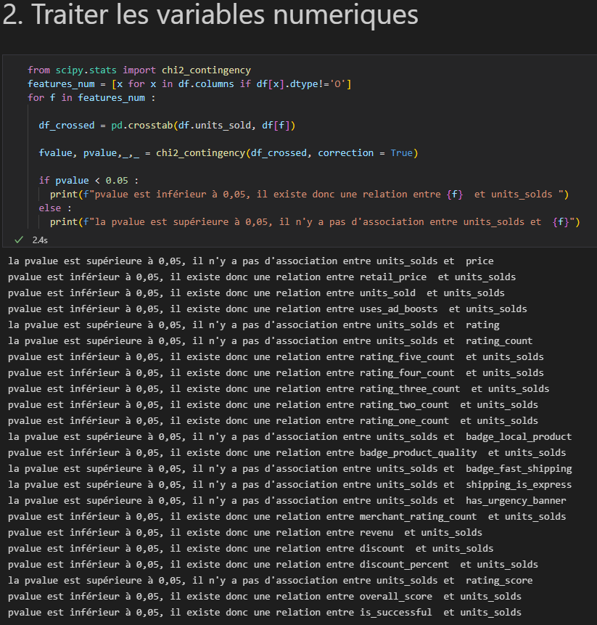
Data
Pre-processing
Feature Selection

Slide 42
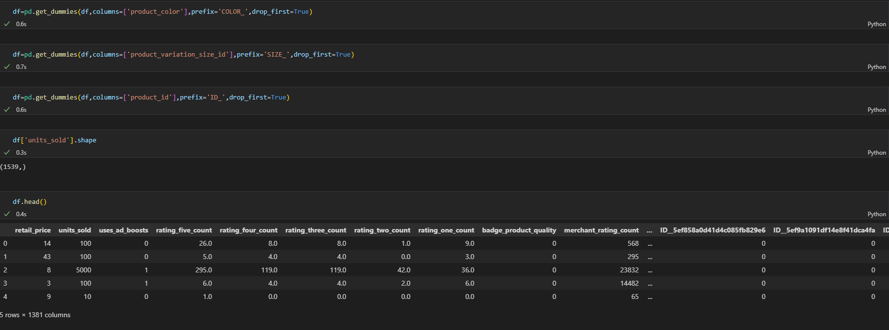
Data Pre-processing

Slide 43
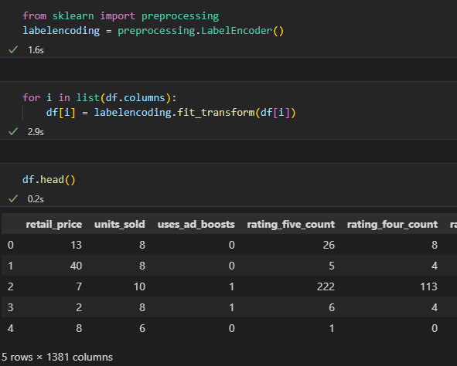
Data
Pre-processing

Slide 44
Data
Pre-processing
Axe d’analyse
Extraire des caractéristiques significatives sur 43 fournies dans l'ensemble de données et formé un modèle SVR qui prédit "units_sold" de produits.

Slide 45
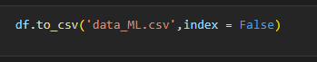
Data
Pre-processing

Slide 46

ML Modeling

Slide 47
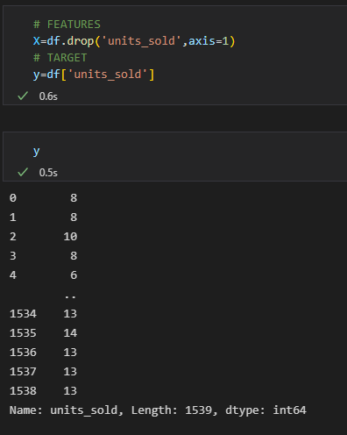
ML Modeling

Slide 48
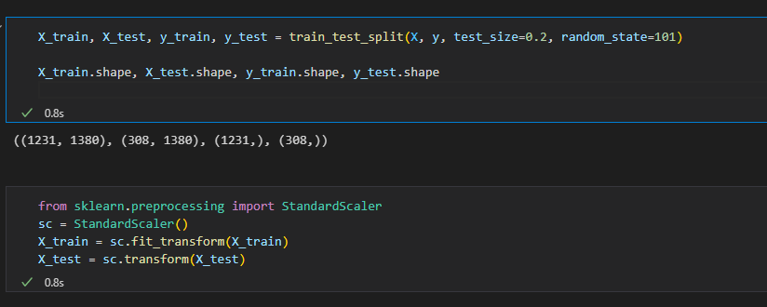
ML Modeling

Slide 49
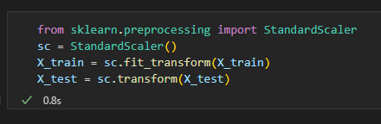
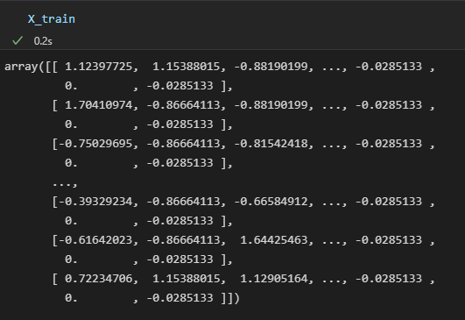
ML Modeling
StandardScaler est utilisé pour redimensionner la distribution des valeurs afin que la moyenne des valeurs observées soit 0 et l'écart type soit 1

Slide 50
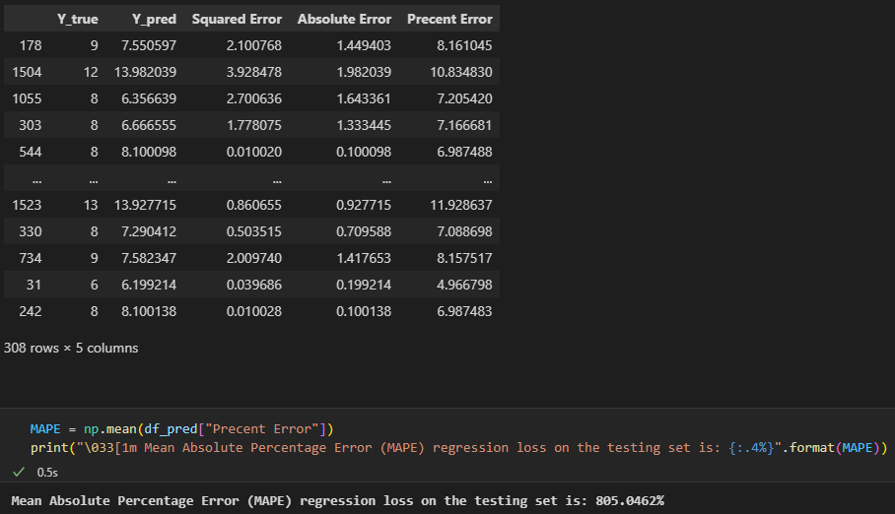
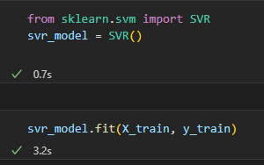
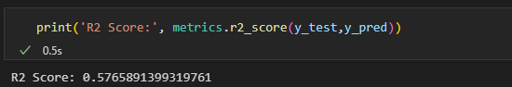
ML Modeling
Support Vector Regression

Slide 51
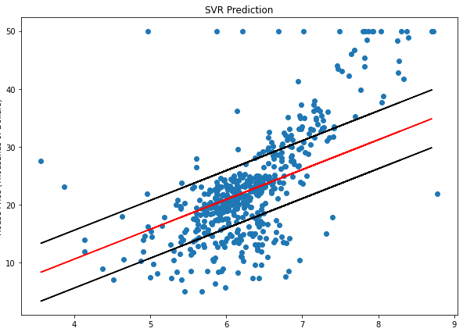
ML Modeling
Support Vector Regression
Plus de points sont dans notre marge (epsilon), puisque nous avons augmenté C

Slide 52
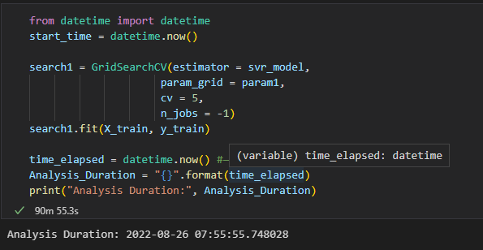
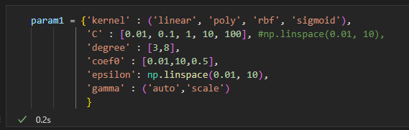
ML Modeling
Support Vector Regression
Hyperparameter Optimization Using GridSearchCV

Slide 53

ML Modeling
Support Vector Regression
Hyperparameter Optimization Using GridSearchCV

Slide 54


ML Modeling
Support Vector Regression
Hyperparameter Optimization Using GridSearchCV

Slide 55


ML Modeling
Support Vector Regression
Hyperparameter Optimization Using GridSearchCV

Slide 56

Conclusion

Slide 57
Conclusion
Dans le ML, c’est devant le SVR que l’on se rend compte à quel
point une analyse prédictive est long!

Slide 58
Conclusion
Merci!

